Slide 1
Instituto de Ciências Exatas e Aplicadas (ICEA) - UFOP
Departamento de Engenharia Elétrica (DEELT)
Sinais e Sistemas – CEA562
Prof. Glauco F. G. Yared
Baseado em OPPENHEIM, A. V.; WILLSKY, A. S. Sinais e Sistemas.
2ª Edição. São Paulo: Editora Pearson, 2010.

Slide 2
Capítulo 10
Transformada Z

Slide 3
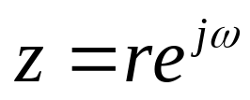
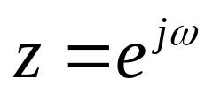
Transformada Z
A Transformada Z pode ser vista como uma generalização da Transformada de Fourier de Tempo Discreto, porém considerando que a variável complexa agora pode assumir a forma , ao invés de um número imaginário com módulo unitário ( )

Slide 4
Transformada Z
A Transformada Z permite a análise de uma classe mais ampla de sinais do que a Transformada de Fourier de Tempo Discreto, inclusive aqueles instáveis
A Transformada Z é o correspondente em tempo discreto da Transformada de Laplace
Pode-se observar que para r = 1, a Transformada Z corresponde a Transformada de Fourier de tempo discreto ( )

Slide 5
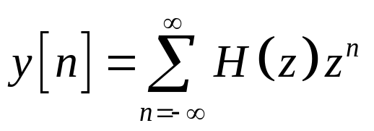
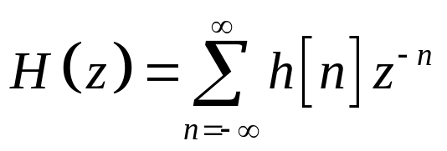

Transformada Z
Considerando que um sistema LIT responde a uma entrada do tipo exponencial complexa re^{jω} (autofunção), ponderada por um autovalor H(z), por meio da relação
então a Transformada Z é definida por
, sendo

Slide 6
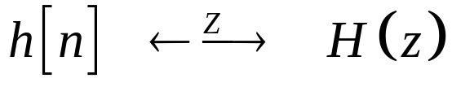
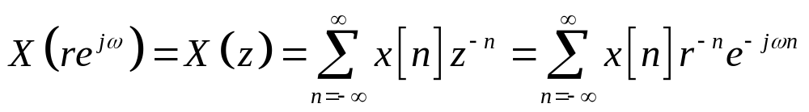
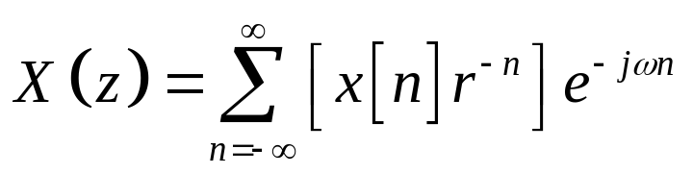
Transformada Z
Outra notação para a relação entre o sinal e a Transformada Z correspondente é dada por
Note que
Transformada Z da
sequência x[n]
Transformada de Fourier de x[n].r^{-n}

Slide 7
Transformada Z
Considerando que s = σ + jω, a Transformada de Laplace se reduz a Transformada de Fourier de Tempo Contínuo quando Re{s} = 0, ou seja, para s = jω (eixo imaginário)
Considerando que z = re^{jω}, a Transformada Z se reduz a Transformada de Fourier de Tempo Discreto quando |z| = r = 1, ou seja, para z = e^{jω} (círculo de raio unitário)

Slide 8
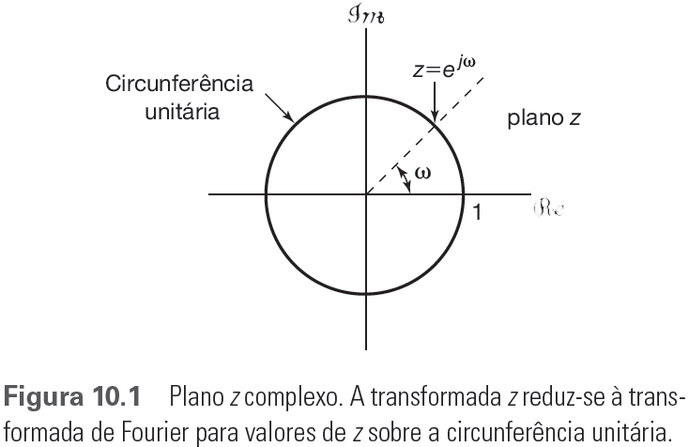
Transformada Z

Slide 9
Transformada Z
A expressão da Transformada Z possui um somatório com limites tendendo ao infinito e, por esta razão, é fundamental definir a condições de convergência
De forma similar a Transformada de Laplace, a Transformada Z também requer a determinação da região de convergência (valores de “z” para os quais o somatório converge)

Slide 10
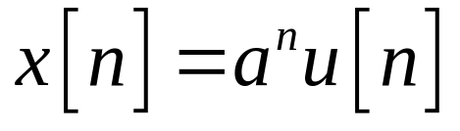
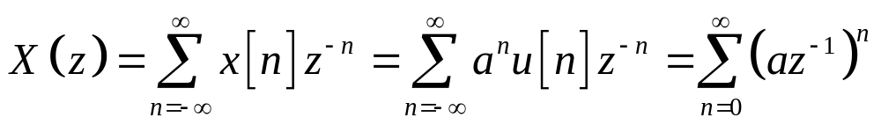
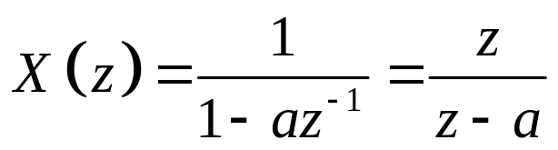
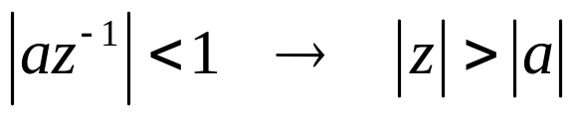
Transformada Z
Exemplo: Determine a Transformada Z de
Resolução:
A série acima converge se |az⁻¹| < 1
para

Slide 11
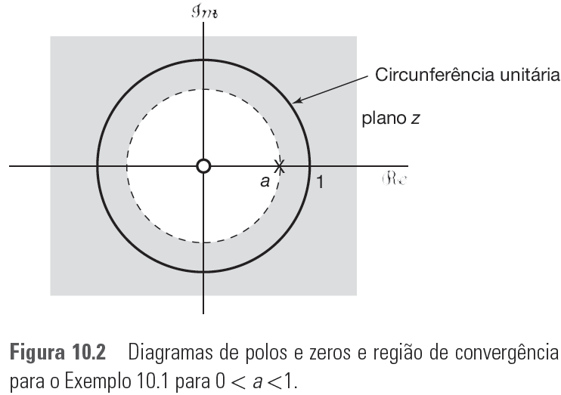
Transformada Z

Slide 12
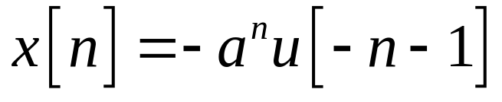
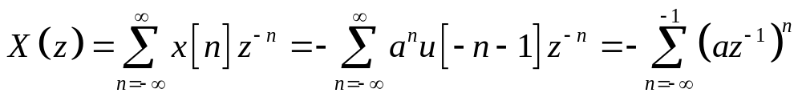
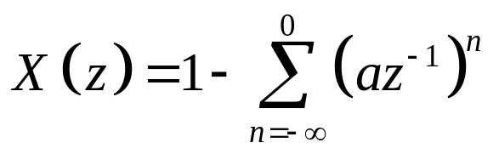
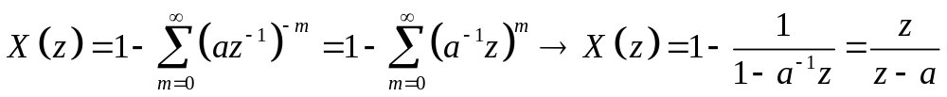
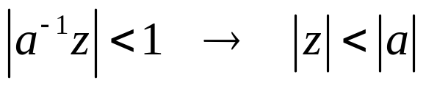
Transformada Z
Exemplo: Determine a Transformada Z de
Resolução:
Mudança de variável m = -n
a série converge se |a⁻¹z| < 1
para

Slide 13
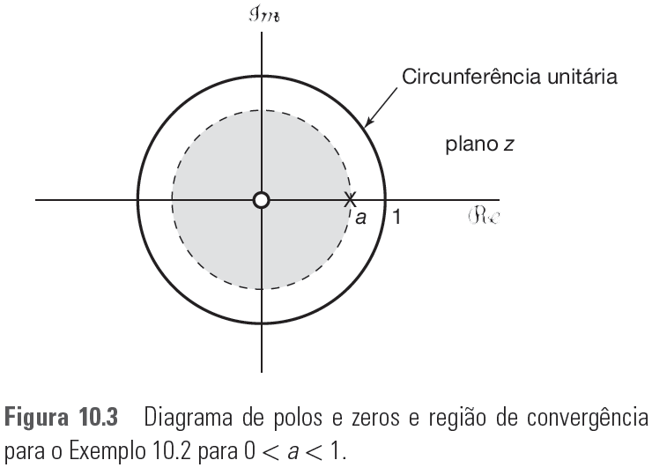
Transformada Z

Slide 14
Transformada Z
Conforme apresentado nos dois exemplos anteriores, a Transformada Z de dois sinais distintos podem resultar na mesma expressão algébrica, sendo necessária a definição da região de convergência para diferenciá-los
A completa especificação da Transformada Z consiste na determinação da expressão algébrica e da região de convergência (RDC)

Slide 15
Transformada Z
De forma análoga a Transformada de Laplace, a expressão racional da Transformada Z deve possuir pólo(s) no infinito quando a ordem do numerador for maior que a ordem do denominador. Além disso, deve possuir zero(s) no infinito quando a ordem do numerador for menor que a ordem do denominador

Slide 16
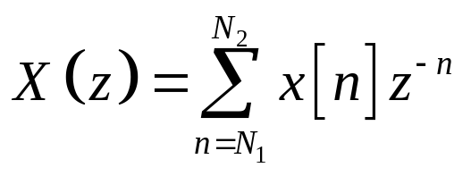
Propriedades da RDC
Propriedade 1:
  A região de convergência (RDC) consiste de um anel centrado na origem do plano Z
Propriedade 2:
  A RDC não contém pólos
Propriedade 3:
  A RDC consiste de todo o plano Z, caso o sinal x[n] tenha duração finita

Slide 17
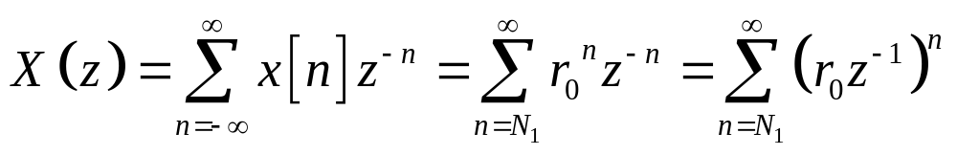
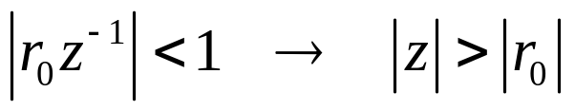
Propriedades da RDC
Propriedade 4:
  Se x[n] for uma sequência lateral direita, então a RDC será aquela externa a uma circunferência de raio r₀
    Dado x[n] = r₀ ^{n}, tem-se
    logo a condição para que a série possa convergir é

Slide 18
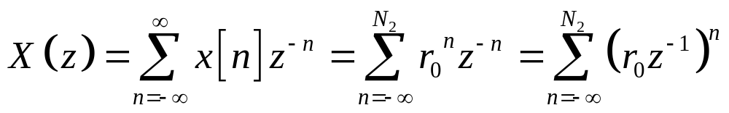
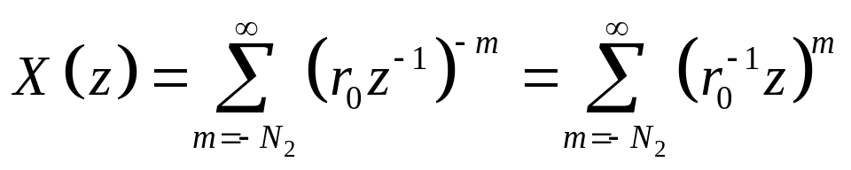
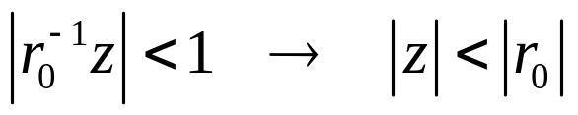
Propriedades da RDC
Propriedade 5:
  Se x[n] for uma sequência lateral esquerda, então a RDC será aquela interna a uma circunferência de raio r₀
    Dado x[n] = r₀ ^{n}, tem-se
Mudança de variável m = - n

Slide 19
Propriedades da RDC
Propriedade 6:
  Se x[n] for uma sequência bilatera, então a RDC consistirá em um anel no plano Z
    Um sinal bilateral pode ser decomposto como uma soma de um sinal lateral direito e outro lateral esquerdo. Então é intuitivo que o sinal bilateral tenha como região de convergência a intersecção daquelas regiões correspondentes aos sinais lateral direito e esquerdo

Slide 20
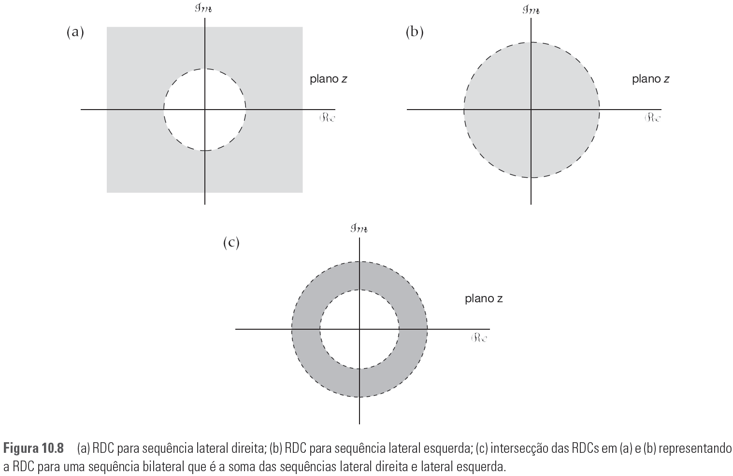
Propriedades da RDC

Slide 21
Propriedades da RDC
Propriedade 7:
  Se X(z) for um racional, então a RDC é limitada por pólos ou se extende ao inifinito
Propriedade 8:
  Se x[n] for um sinal lateral direito e X(z) for racional, então a RDC será a região do plano Z externa ao pólo de maior módulo (mais externo)
Propriedade 9:
  Se x[n] for um sinal lateral esquerdo e X(z) for racional, então a RDC será a região do plano Z interna ao pólo de menor módulo (mais interno)

Slide 22
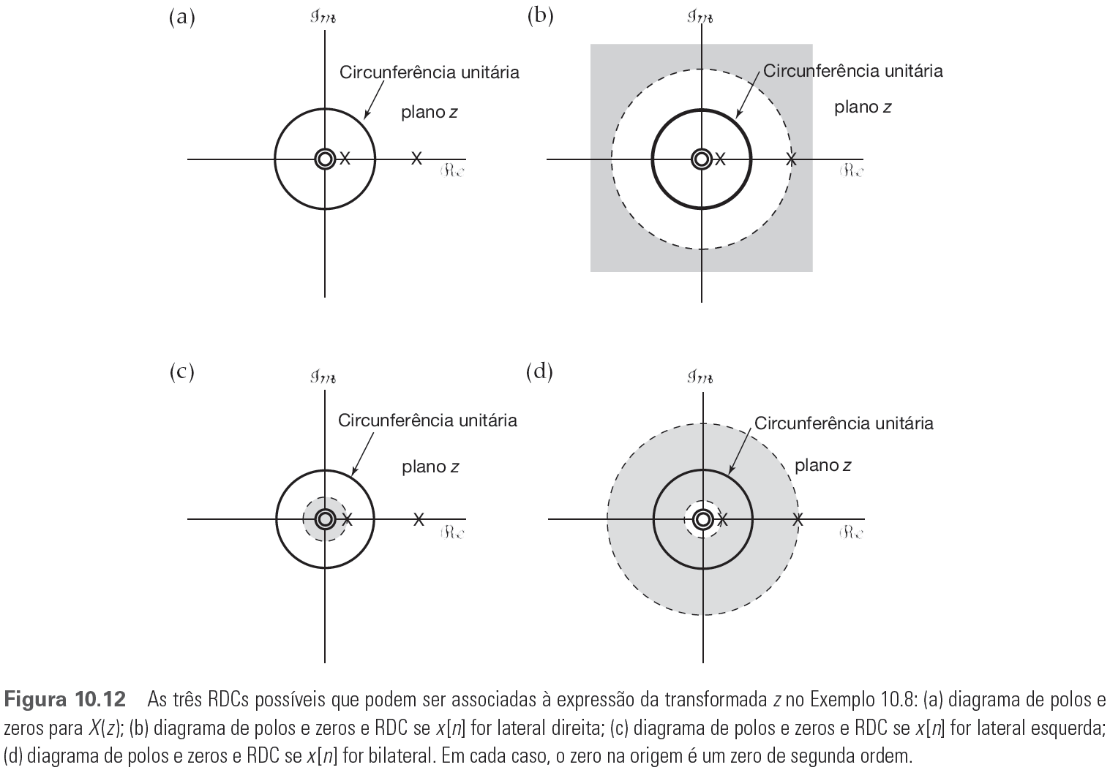
Propriedades da RDC

Slide 23
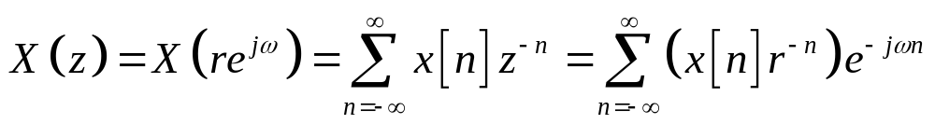
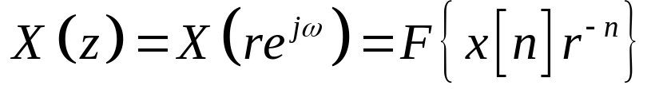
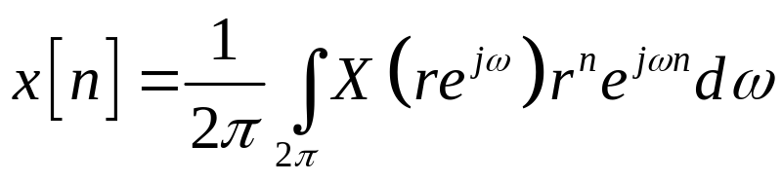
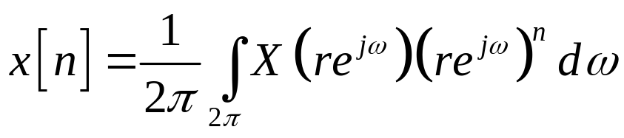
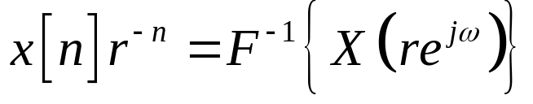
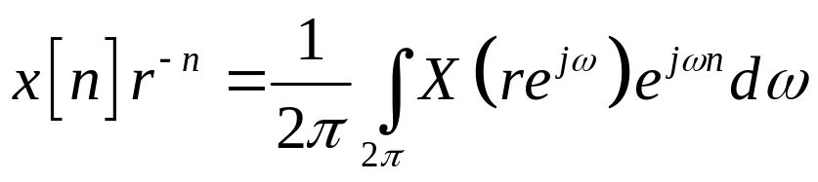

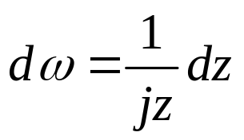
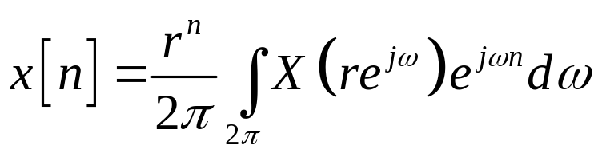
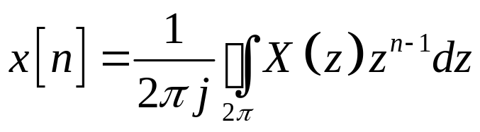
Transformada Z Inversa
Transformada Inversa de
Fourier (tempo discreto)
Integração
sobre um
círculo de
raio “r”

Slide 24
Transformada Z Inversa
A Transformada Z Inversa pode ser calculada pela expressão
Em geral, para expressões racionais da Transformada Z, realiza-se a Expansão em Frações Parciais para a obtenção da Transformada Z inversa
Outro método para a determinação da Transformada Z inversa consiste na realização da Divisão Longa (Expansão em Série de Potências)

Slide 25
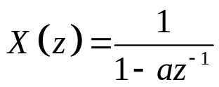







Transformada Z Inversa
Exemplo: Divisão longa (Expansão em Série de Potências)
  Calcule a Transformada inversa de usando divisão longa

Slide 26
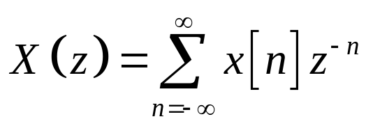
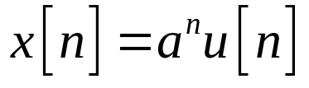
Transformada Z Inversa
    Assim, pode-se observar que X(z) será dada pela seguinte expansão em série de potências:
    Deste modo, comparando-se a expressão acima
    com a definição da Transformada Z
    é possível verificar que

Slide 27
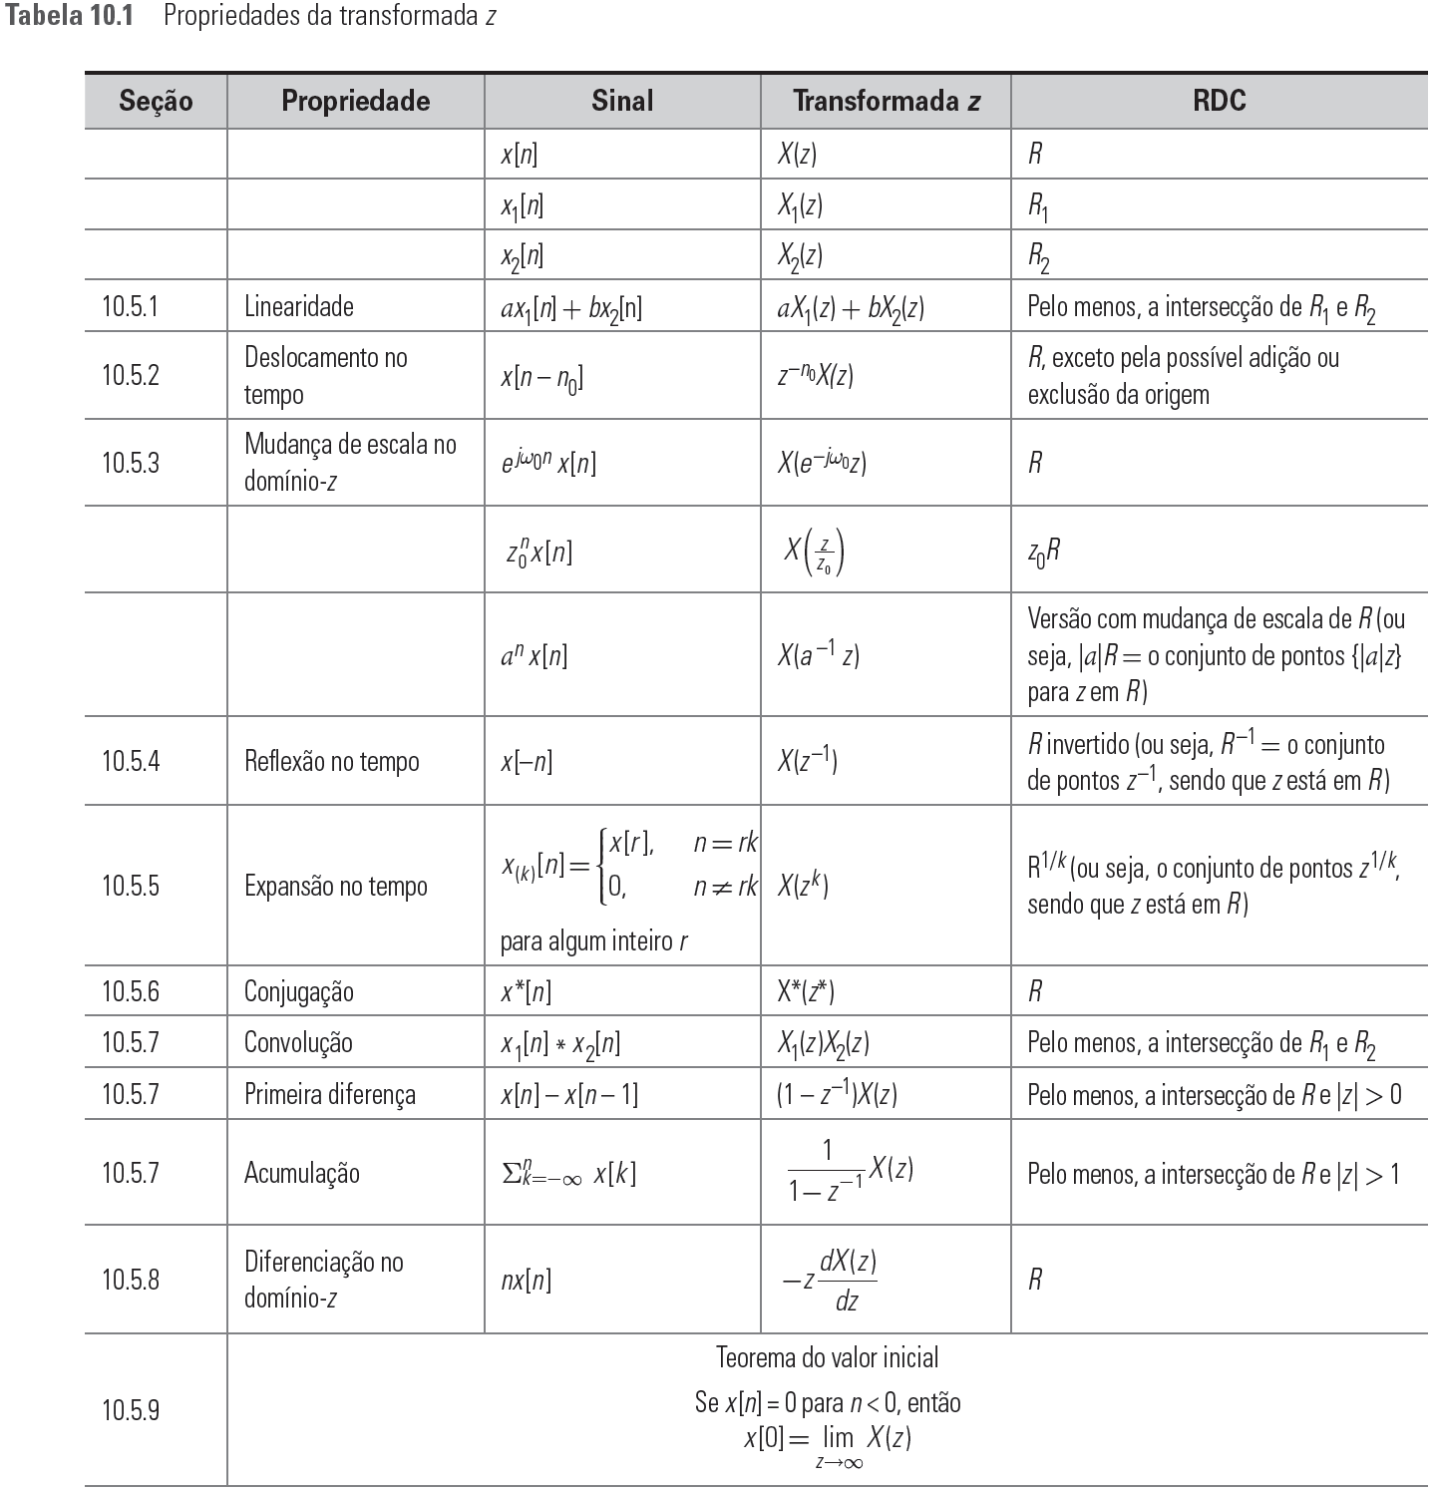
Propriedades da Transformada Z

Slide 28
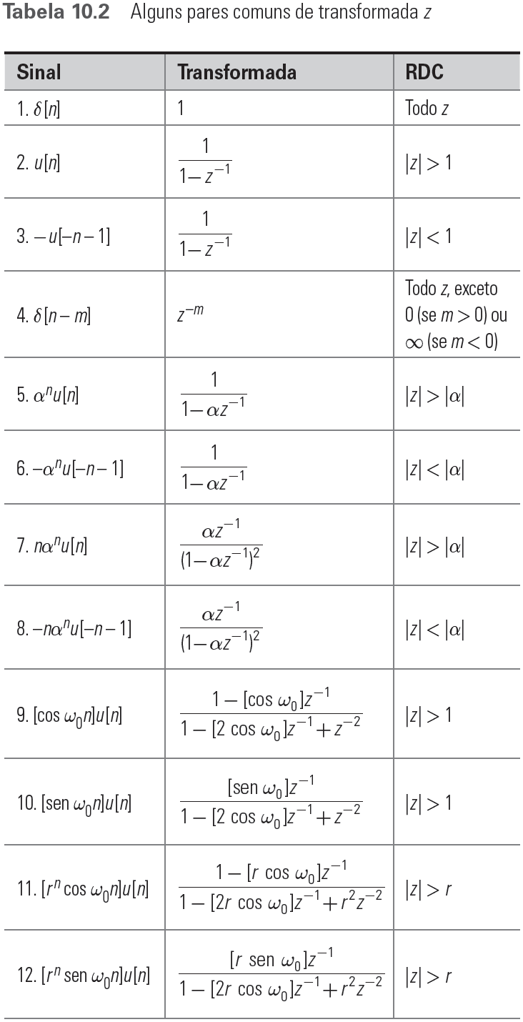
Sinais e Transformadas Z

Slide 29
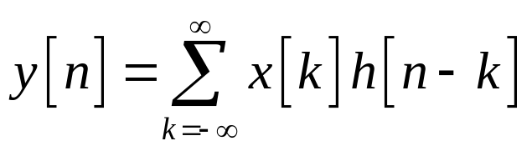
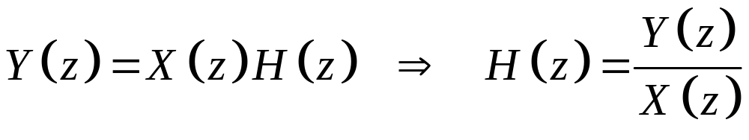
Análise e Caracterização de Sistemas LIT por meio de Transformadas Z
Dado um sinal de entrada x[n] e a resposta ao impulso h[n] de um sistema LIT, então a saída será dada por
No domínio da frequência, tem-se
sendo H(z) a função de transferência

Slide 30
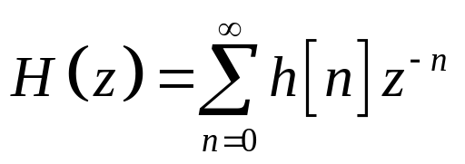
Análise e Caracterização de Sistemas LIT por meio de Transformadas Z
Causalidade
  Um sistema LIT é causal se a saída, em qualquer instante, depender apenas dos valores presentes e passados das entradas
  Um sistema causal deve possuir função de transferência do tipo
  Um sistema LIT é causal se a RDC for o exterior de um círculo que inclui o polo mais externo (sinal lateral direito) e a ordem do numerador for menor que a do denominador (o inifinito está incluído na RDC)

Slide 31
Análise e Caracterização de Sistemas LIT por meio de Transformadas Z
Estabilidade
  Um sistema LIT é estável se a sua Transformada de Fourier for definida. Então, a RDC deve inlcuir o círculo de raio unitário
  Um sistema LIT causal é estável se todos os pólos da expressão algébrica tiverem módulo menor que 1, ou seja, todos os pólos devem estar dentro do círculo de raio unitário

Slide 32
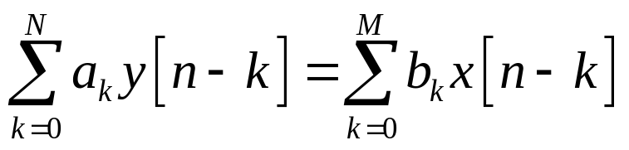
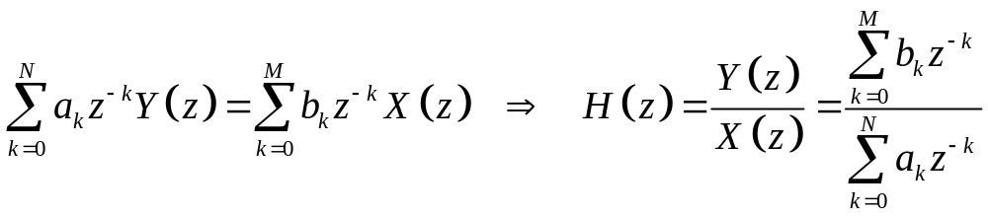
Sistemas LIT Caracterizados por Equações de Diferenças Lineares com Coeficientes Constantes
A expressão genérica de uma equação de diferenças linear com coeficientes constantes é dada por
Transformada Z

Slide 33
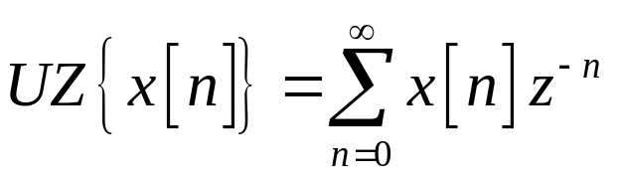
Transformada Z Unilateral
Particularmente útil na análise de sistemas causais
A Transformada Z Unilateral de x[n] é equivalente a Transformada Z bilateral de x[n]u[n]
A RDC é sempre o exterior de um determinado círculo de raio r₀

